Slide 1
Věda, technika a technické vzdělávání
Úvod

Slide 2
Úvod
Student si po úspěšném absolvování předmětu osvojí znalosti a dovednosti z techniky a technického vzdělávání. Student bude schopen předávat kvalifikované informace z oblasti techniky zahrnující přípravy odborných materiálů a besed. Student se seznámí s historií vědy a techniky a současnými trendy kam věda a technika směřuje.

Slide 3
Osnova
Systém školství a technického vzdělávání v ČR a v zahraničí.
Technika jako složka lidské kultury.
Významné objevy a vynálezy v historii techniky.
Technika ve stavebnictví, strojírenství a energetice, problémy životního prostředí.
Dopravní technika.
Popularizace vědy a techniky, technická muzea v České republice a v zahraničí.
Informační a komunikační technologie v technice.
Současné trendy ve vědě a technice, nové objevy a vynálezy.
Budoucnost a směřování vědy a techniky, nebezpečí zneužití vynálezů a objevů.

Slide 4
Ukončení
Podmínky pro získání kolokvia:
Účast na přednášce doporučená (nepovinná).
Obhajoba seminární práce k ukončení předmětu. Práce bude mít teoretický či didaktický charakter související s historií a současnými trendy ve vědě a technice.

Slide 5
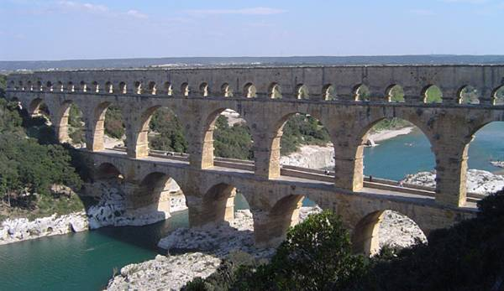
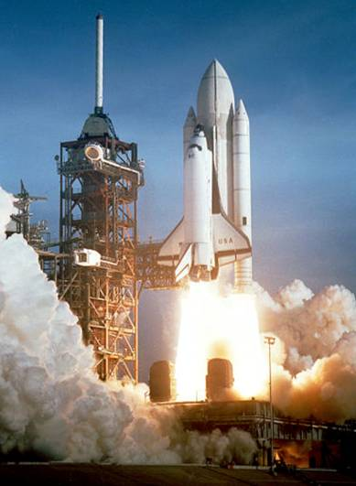
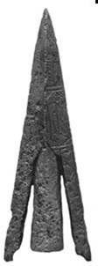
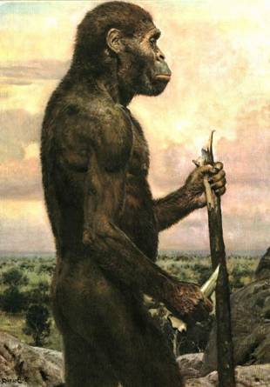
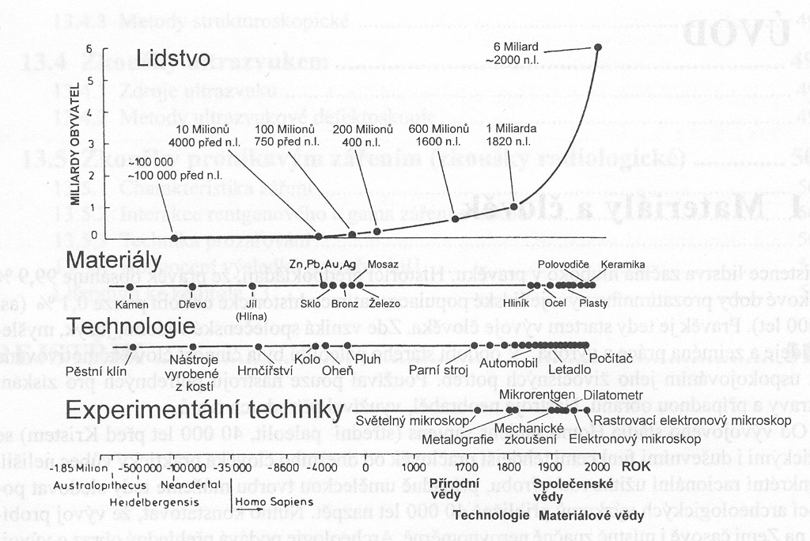
Historický vývoj materiálů a technologií

Slide 6
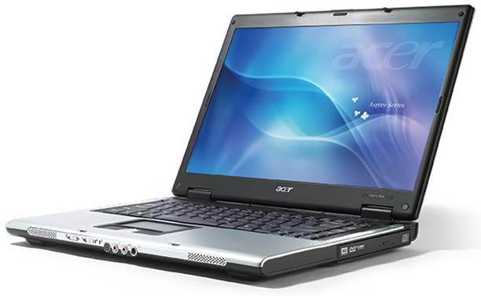
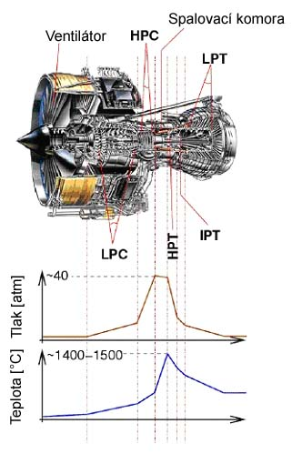
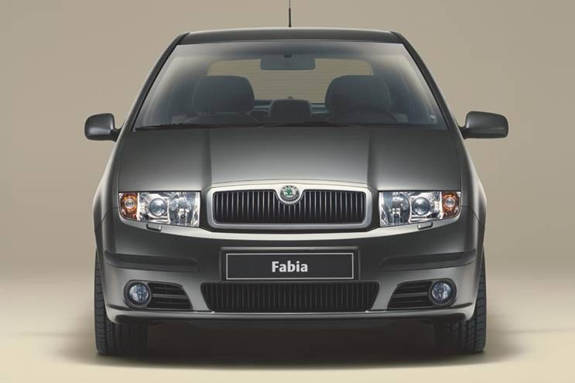
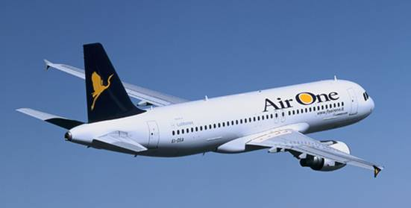
Strojírenské materiály
Materiály používané v technické praxi:
kovy a jejich slitiny (železné i neželezné),
technická keramika,
polymery,
kompozitní materiály apod.

Slide 7
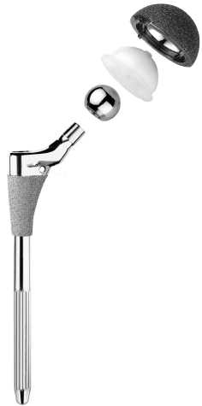
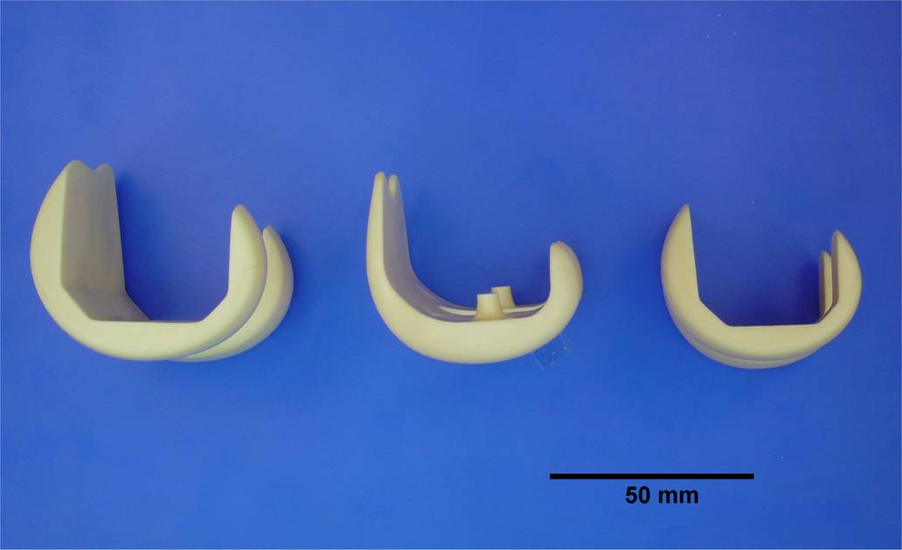
Využití materiálů v lékařství
Slitina Ti6Al4V s porézní vrstvou hydroxyapatitu
Biokeramika – náhrady kolenního kloubu
Vysokomolekulární polypropylen
Porézní vrstva hydroxyapatitu nanesená plasmovou technikou
Kovový dřík, většinou ze slitiny Ti6Al4V nebo FeNiCr

Slide 8
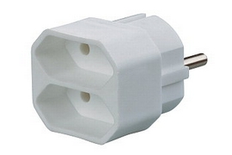
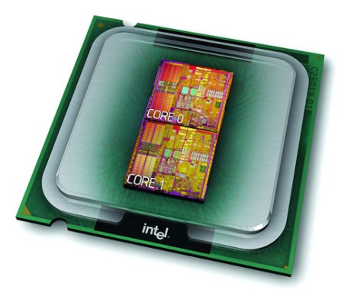
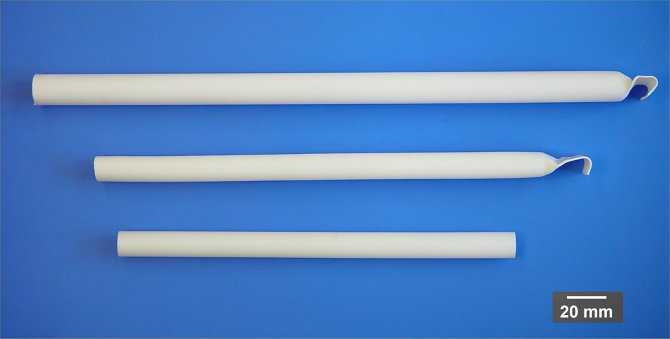
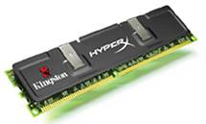
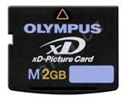
Využití materiálů v elektrotechnice
Tenkostěnný trubkový elektrolyt pro palivové články
Materiál: Kubický oxid zirkoničitý

Slide 9
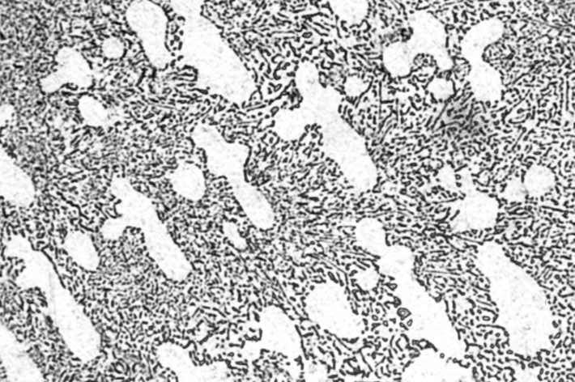
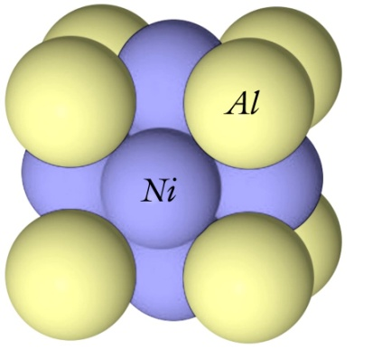
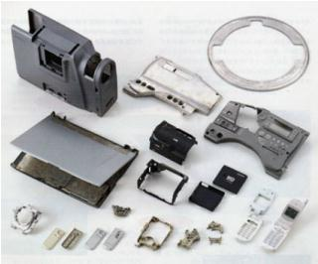
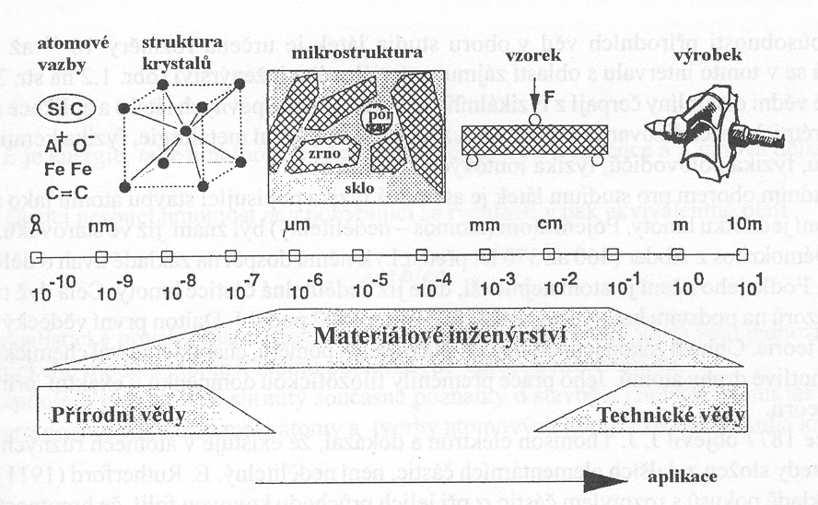
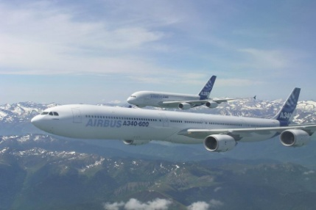
Strojírenské materiály
.

Slide 10
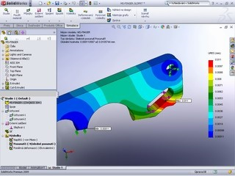
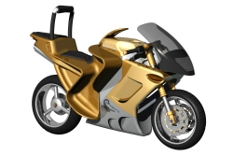
3D CAD
Současnost a budoucnost konstruování – 3D CAD (konstruování) s vazbou na CAM (výroba), CAE (inženýrské aplikace), CAQ (kvalita).
Parametrizace – geometrie modelu, vazby v sestavě jsou řízeny parametry (kóty) jsou v podobě proměnných. Možnost propojení s databázemi.
3D tisk

Slide 11
Literární a elektronické zdroje
FRIEDMANN, Zdeněk. Didaktika technické výchovy. Brno: Pedagogická fakulta MU, 2001. 92 s. ISBN 80-210-2641-3.
BRDIČKA, Bořivoj. Role internetu ve vzdělávání :studijní materiál pro učitele snažící se uplatnit moderní technologie ve výuce. Kladno: Aisis, 2003. 122 s. ISBN 8023901060.
PATURI, Felix R. Kronika techniky. 1. vyd. Praha: Fortuna Print, 1993. 651 s.

